Slide 1
ビニールカバーによる保温実験 2011年7月日 沖田博文
目的
南極では雪の付着防止とTONIC2全体の保温のため、TONIC2全体をビニールカバーによって完全に覆う予定である。この場合に読み出し回路・冷却ヘッドで発生する熱によってカバー内部がどの程度温度上昇するか調べる。
原理
読み出し回路や冷却ヘッドは発熱するため、これらの廃熱を利用すればTONIC2の保温は可能であると考えることが出来る。ビニールカバーなどで全体を覆うことでカバー内で対流が起き、廃熱を効率的にTONIC2の温度上昇に役立てることが出来る。
実験方法
5月30日より真空引き、コンプレッサーによる冷却を続けているTONIC2に、透明90Lのゴミ袋2枚を用いて完全に包みこむ。内部Optical window付近に温度計を設置し外部との温度を比較する。最初は読み出し回路の電源は入れず、後に電源を入れてOn/Offの違いを見る。温度計はバイメタルによる安価なものを使用した。

Slide 2
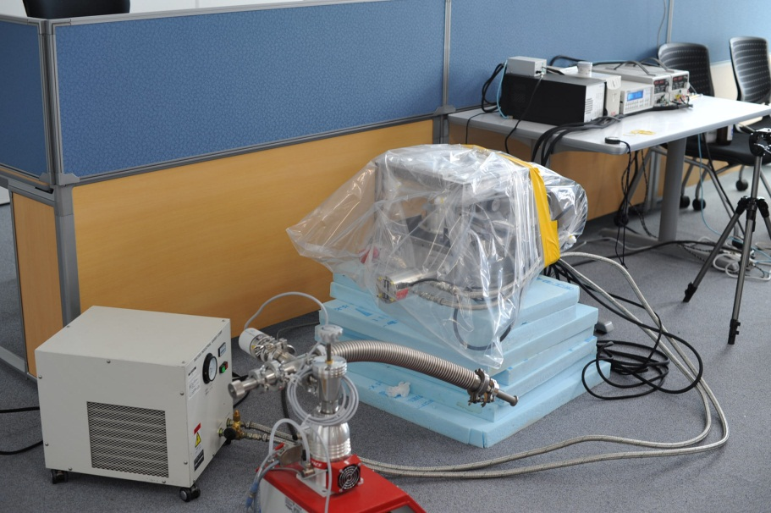
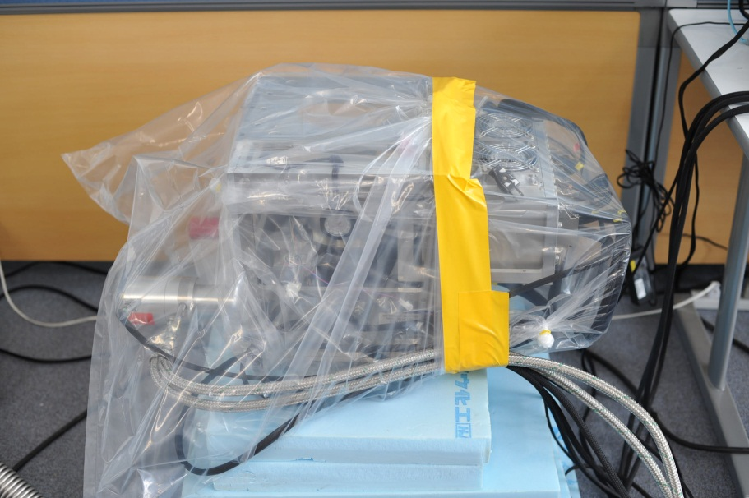
実験風景
読み出し回路
冷却ヘッド
温度計
90Lの透明ゴミ袋2枚を使ってTONIC2を完全に覆う。2枚の隙間からケーブル類を出し、その隙間はガムテープで塞いだ。

Slide 3
結果
6月17日頃から実験を開始した。最初に読み出し回路Offで実験をしたところ、20日には内部は外部に比べ、約1℃上昇していることが分かった。次に読み出し回路をOnにして実験を行った。内部は外部に比べ約4℃上昇した。しかし読み出し回路の熱が流入するのか、TONIC2内部は80Kを維持出来ず温度が上昇した。この傾向は変わらなかったため、実験を終了した。
日付 | 時刻 | 内部温度 | 外部温度
6月20日 | 9:30 | 21.5 | 20
 | 18:00 | 20.5 | 19.5
6月21日 | 1:45 | 24 | 20
 | 14:13 | 23.5 | 19.5
 | 15:38 | 24 | 21
 | 17:10 | 23.5 | 20
 | 19:30 | 18 | 19
読み出し回路Off
読み出し回路On
読み出し回路Off

Slide 4
考察・まとめ
実験の結果、TONIC2全体を覆うと、冷却ヘッドのみで約1℃の温度上昇、また読み出し回路の電源を入れた状態だと約4℃ほど内部温度が上昇することが分かった。ただし測定箇所は内部1ヶ所であり、またその測定も市販の安価な温度計を用いたものでその値は不正確であると言わざるを得ない。
なお読み出し回路の電源を入れた場合には読み出し回路による熱流入があり、TONIC2内部を80Kに維持出来なかった。これはビニールカバーで全体を覆うと保温効果が高すぎてTONIC2内部を80Kに維持することが出来ない事を意味している。これでは越冬観測に適さない。
今後は極地研の低温部屋などを利用して-40℃程度の環境で同様の実験を行ってTONIC2の内部・外部温度がどのように振る舞うか実験を行う。実際の観測では完全に覆うことは出来ない為、Optical Window前のビニールはつけずない。いずれにせよ低温環境での追実験が必要である。

